Slide 1
LA CONGIUNTURA DELL’INDUSTRIA DEL VENETO ORIENTALE
Consuntivo primo trimestre 2025
Previsioni aprile - settembre 2025
Maggio 2025

Slide 2
Consuntivo primo trimestre 2025 LA PRODUZIONE INDUSTRIALE (variazione tendenziale – serie storica)
*
* Il quarto trimestre 2024 ha avuto due giorni lavorativi in più rispetto allo stesso periodo del 2023.
Fonte: La Congiuntura dell’Industria del Veneto Orientale - Confindustria Veneto Est, Maggio 2025; n. casi: 772

Slide 3
Consuntivo primo trimestre 2025 LA PRODUZIONE INDUSTRIALE (variazione tendenziale – confronto con valori medi anno 2023 e 2024)
Fonte: La Congiuntura dell’Industria del Veneto Orientale - Confindustria Veneto Est, Maggio 2025; n. casi: 772

Slide 4
Consuntivo primo trimestre 2025 FATTURATO ITALIA (variazione tendenziale – confronto con valori medi anno 2023 e 2024)
Fonte: La Congiuntura dell’Industria del Veneto Orientale - Confindustria Veneto Est, Maggio 2025; n. casi: 772

Slide 5
Consuntivo primo trimestre 2025 FATTURATO ESTERO TOTALE (variazione tendenziale – confronto con valori medi anno 2023 e 2024)
Fonte: La Congiuntura dell’Industria del Veneto Orientale - Confindustria Veneto Est, Maggio 2025; n. casi: 772

Slide 6
Consuntivo primo trimestre 2025 ORDINI (variazione tendenziale – confronto con valori medi anno 2023 e 2024)
Fonte: La Congiuntura dell’Industria del Veneto Orientale - Confindustria Veneto Est, Maggio 2025; n. casi: 772

Slide 7
Consuntivo primo trimestre 2025 OCCUPAZIONE (variazione tendenziale – confronto con valori medi anno 2023 e 2024)
Fonte: La Congiuntura dell’Industria del Veneto Orientale - Confindustria Veneto Est, Maggio 2025; n. casi: 772

Slide 8
Consuntivo primo trimestre 2025 INDICATORI FINANZIARI (percentuale aziende – confronto con valori I trimestre 2024)
Fonte: La Congiuntura dell’Industria del Veneto Orientale - Confindustria Veneto Est, Maggio 2025; n. casi: 772

Slide 9
PREVISIONI APRILE - SETTEMBRE 2025

Slide 10
Previsioni APRILE-SETTEMBRE 2025 Come prevede saranno i prossimi sei mesi per i seguenti indicatori (valori percentuali)
Fonte: La Congiuntura dell’Industria del Veneto Orientale - Confindustria Veneto Est, Maggio 2025; n. casi: 772

Slide 11
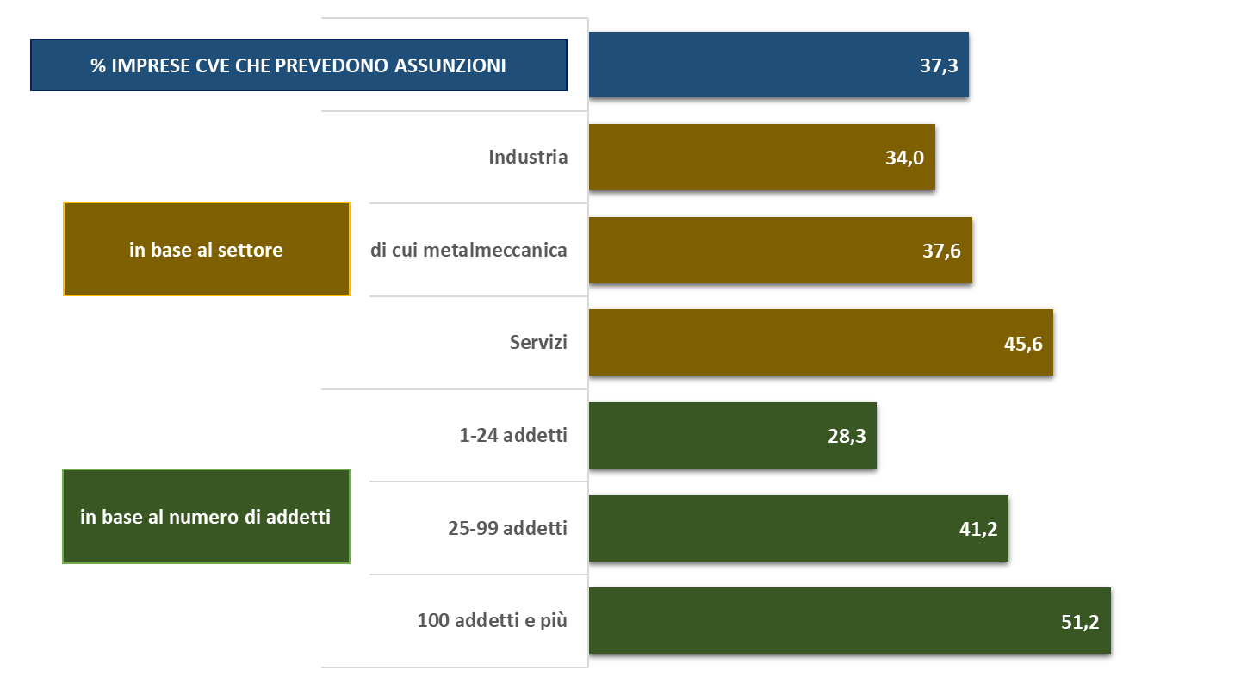
Previsioni assunzioni APRILE-SETTEMBRE 2025 (valori percentuali aziende che dichiarano l’intenzione di assumere in base ai settori considerati)
Fonte: La Congiuntura dell’Industria del Veneto Orientale - Confindustria Veneto Est, Maggio 2025; n. casi: 772

Slide 12
Nota informativa
Universo di riferimento | Aziende associate a Confindustria Veneto Est delle province di Padova, Rovigo, Treviso, Venezia
Periodo di rilevazione | Aprile-maggio 2025
Numero interviste | 772 (di cui: 537 settore manifatturiero e 235 servizi) per un’occupazione complessiva pari 70.460 addetti
Coordinamento e analisi | Fondazione Nord Est
Raccolta dei dati | Questlab Srl
Supervisione del progetto | Centro Studi Confindustria Veneto Est

